Slide 1
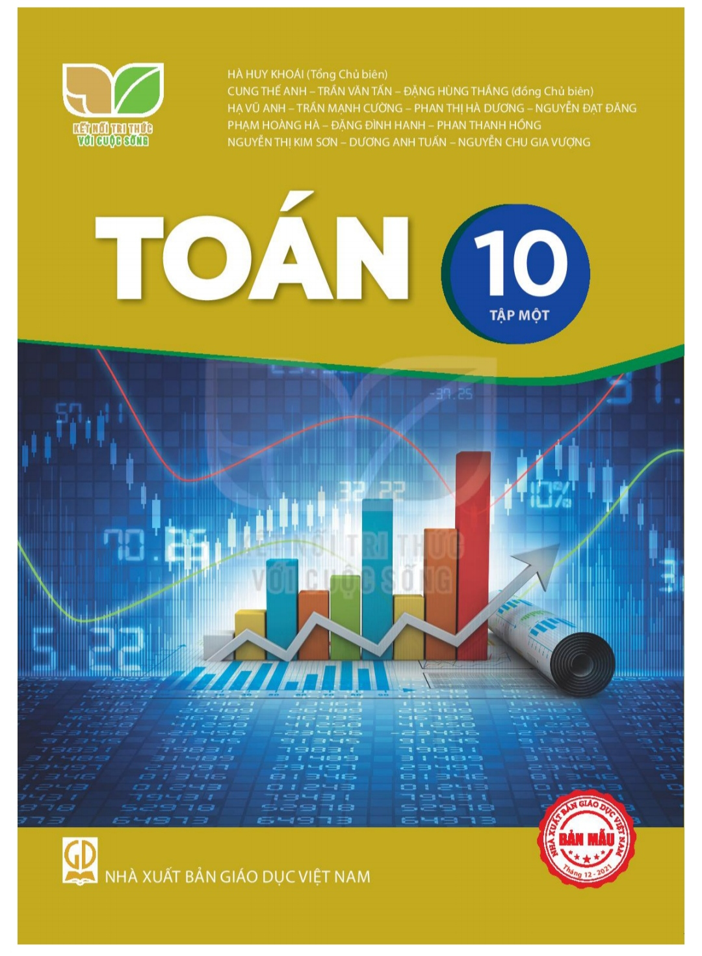
CHƯƠNG I
CHƯƠNG I. MỆNH ĐỀ VÀ TẬP HỢP
§1. Mệnh đề
§2. Tập hợp và các phép toán trên tập hợp
§3. Bài tập cuối chương 1

Slide 2
CHƯƠNG I
BÀI 2. TẬP HỢP VÀ CÁC PHÉP TOÁN TRÊN
TẬP HỢP
Tiết 1: Các khái niệm cơ bản về tập hợp
Tiết 2: Các tập hợp số
Tiết 3: Các phép toán trên tập hợp
Tiết 4: Luyện tập

Slide 3

2
TẬP HỢP VÀ CÁC PHÉP TOÁN TRÊN TẬP HỢP
(4 Tiết)
THUẬT NGỮ - Tập hợp, tập con, hai tập hợp bằng nhau và tập rỗng - Hợp, giao, hiệu của hai tập hợp, phần bù của một tập con - Biểu đồ Ven | KIẾN THỨC. KĨ NĂNG - Nhận biết các khái niệm cơ bản về tập hợp. - Thực hiện các phép toán trên tập hợp và vận dụng giải một số bài toán có nội dung thực tiễn. - Sử dụng biểu đồ Ven để biểu diễn tập hợp và các phép toán trên

Slide 4
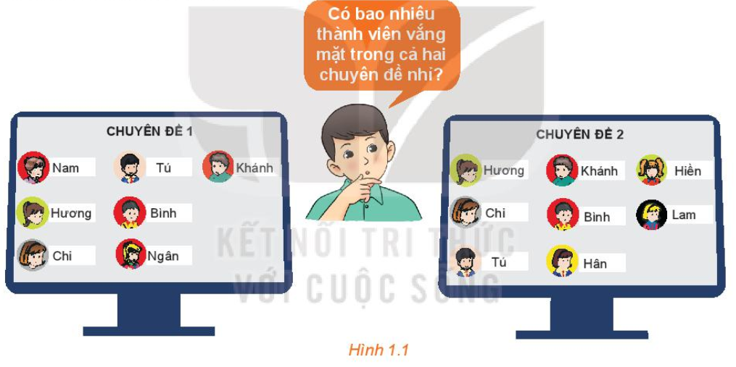

Slide 5
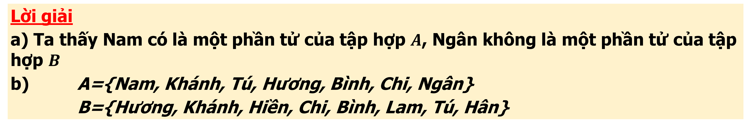
1. Khái niệm cơ bản về tập hợp
a. Tập hợp
Hoạt động 1.
Trong tình huống trên, gọi A là tập hợp những thành viên tham gia Chuyên đề 1, B là tập hợp những thành viên tham gia Chuyên đề 2.
a) Nam có là một phần tử của tập hợp A không? Ngân có là một phần tử của tập hợp B không?
b) Hãy mô tả các tập hợp A và B bằng cách liệt kê các phần tử.
Lời giải
a) Ta thấy Nam có là một phần tử của tập hợp $A$, Ngân không là một phần tử của tập hợp $B$
b) A={Nam, Khánh, Tú, Hương, Bình, Chi, Ngân}
B={Hương, Khánh, Hiền, Chi, Bình, Lam, Tú, Hân}
Chú ý. Số phần tử của tập hợp $S$ được kí hiệu là $n\left(S\right)$. Chẳng hạn, tập hợp $A$ trong HĐ1 có số phần tử là $7$, ta viết $n\left(A\right)=7$.

Slide 6
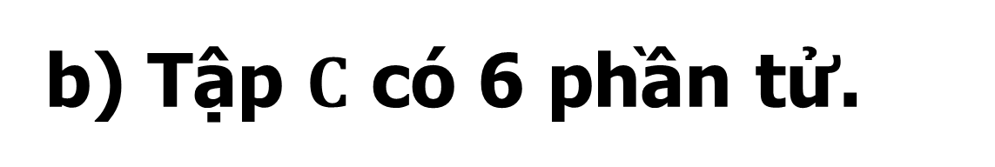
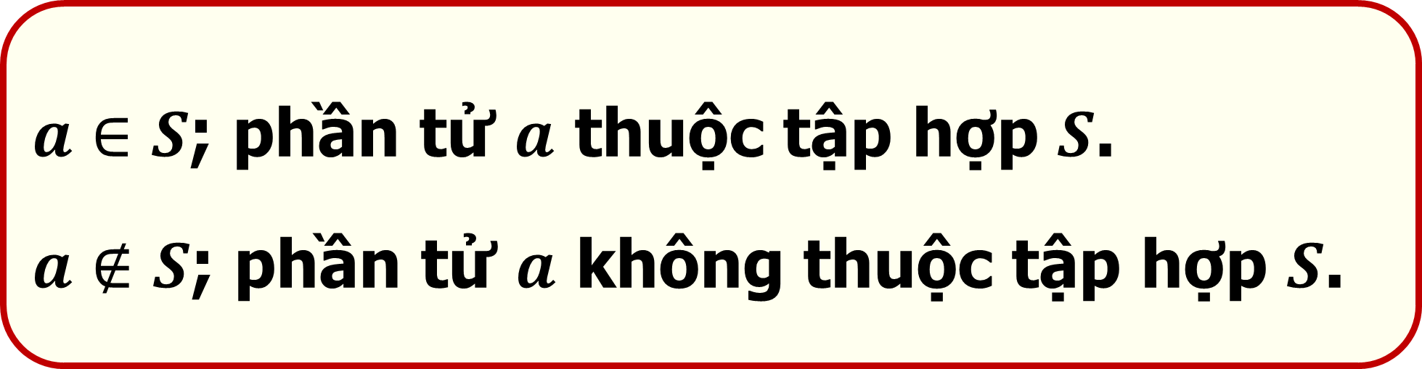
Hoạt động 2.
Cho tập hợp: C = {châu Á, châu Âu; châu Đại Dương; châu Mỹ; châu Nam Cực; châu Phi}
Hãy chỉ ra tính chất đặc trưng cho các phần tử của tập hợp C.
b) Tập hợp C có bao nhiêu phần tử.
Lời giải
Tập $C$ là tập hợp các châu lục trên thế giới.
b) Tập $C$ có 6 phần tử.
Có thể mô tả một tập hợp bằng một trong hai cách sau Cách 1. Liệt kê các phần tử của tập hợp; Cách 2. Chỉ ra tính chất đặc trưng cho các phần tử của tập hợp
$a∈S$; phần tử $a$ thuộc tập hợp $S$.
$a∉S$; phần tử $a$ không thuộc tập hợp $S$.

Slide 7
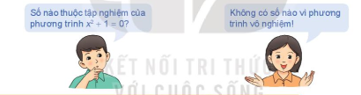
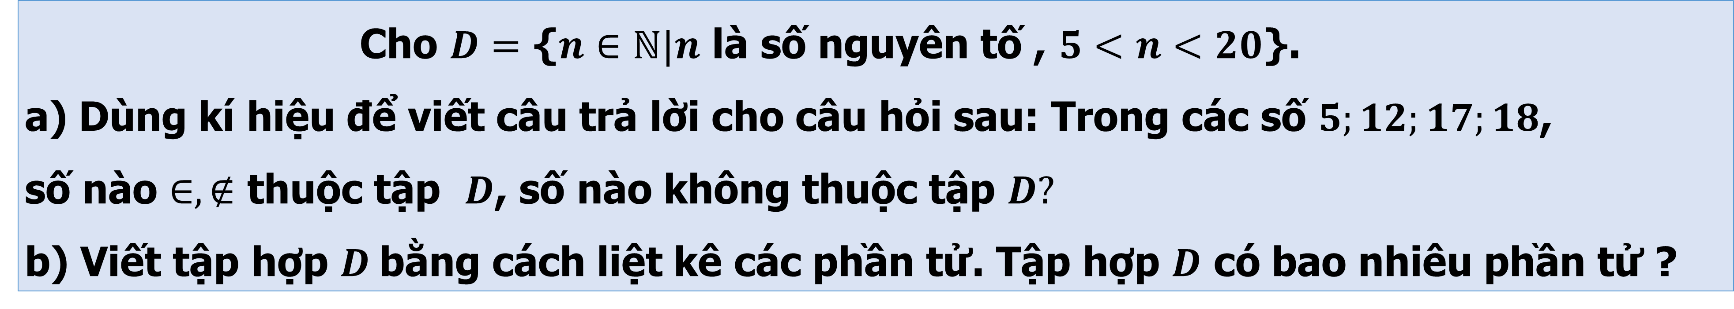
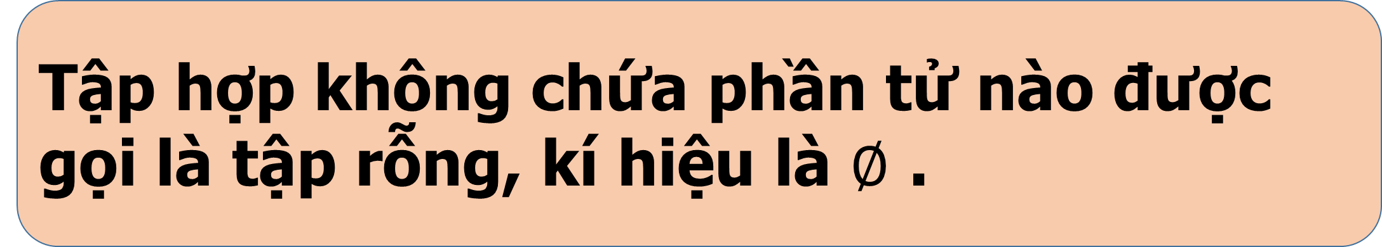
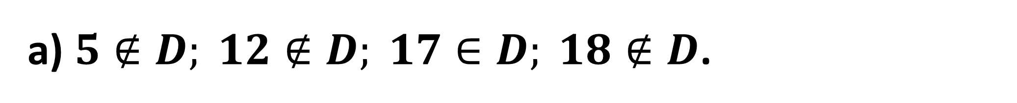
Cho $D=$ {$n∈ℕ|n$ là số nguyên tố , $5<n<20$}.
Dùng kí hiệu để viết câu trả lời cho câu hỏi sau: Trong các số $5;12;17;18$,
số nào $∈, ∉$ thuộc tập $D$, số nào không thuộc tập $D?$
b) Viết tập hợp $D$bằng cách liệt kê các phần tử. Tập hợp $D$ có bao nhiêu phần tử ?
Ví dụ 1
Lời giải:
b) $D=\left\{7;11;13;17;19\right\}$. Tập hợp $D$ có $5$ phần tử.
a) $5∉D; 12∉D; 17∈D; 18∉D$.
Tập hợp không chứa phần tử nào được gọi là tập rỗng, kí hiệu là $∅$ .
Chẳng hạn:
- Tập các nghiệm của phương trình $x^{2}+1=0$ là tập rỗng.
- Tập hợp những người sống trên Mặt Trời là tập rỗng.

Slide 8
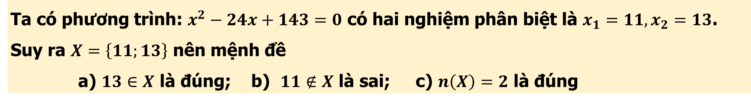
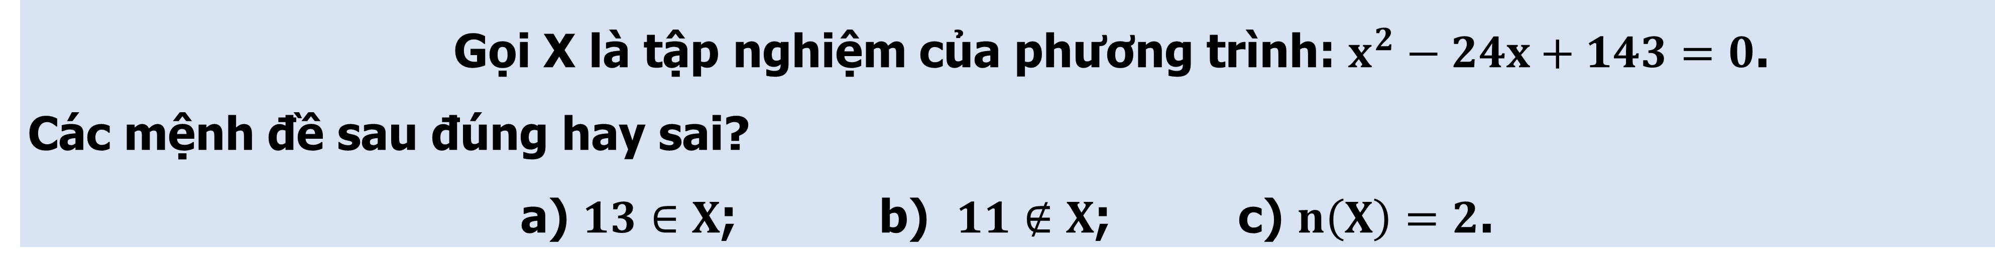
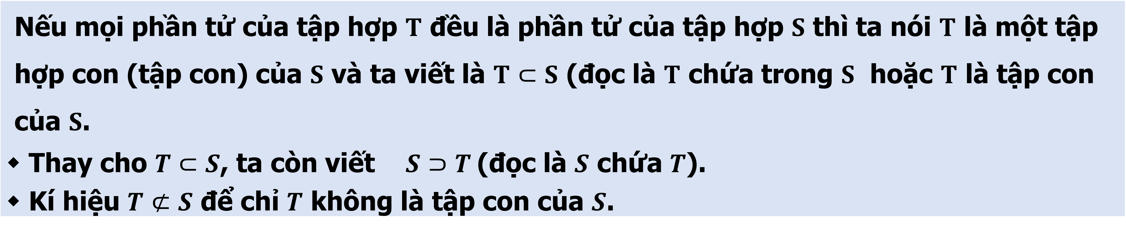
Luyện tập 1.
Gọi X là tập nghiệm của phương trình: $x^{2}−24x+143=0$.
Các mệnh đề sau đúng hay sai?
a) $13∈X$; b) $11∉X$; c) $n\left(X\right)=2$.
Ta có phương trình: $x^{2}−24x+143=0$ có hai nghiệm phân biệt là $x_{1}=11, x_{2}=13$.
Suy ra $X=\left\{11;13\right\}$ nên mệnh đề
a) $13∈X$ là đúng; b) $11∉X$ là sai; c) $n\left(X\right)=2$ là đúng
b. Tập hợp con
Nếu mọi phần tử của tập hợp $T$ đều là phần tử của tập hợp $S$ thì ta nói $T$ là một tập hợp con (tập con) của $S$ và ta viết là $T⊂S$ (đọc là $T$ chứa trong $S$ hoặc $T$ là tập con của $S$.  Thay cho $T⊂S$, ta còn viết $S⊃T$(đọc là $S$ chứa $T$).  Kí hiệu $T⊄S$ để chỉ $T$ không là tập con của $S$.

Slide 9
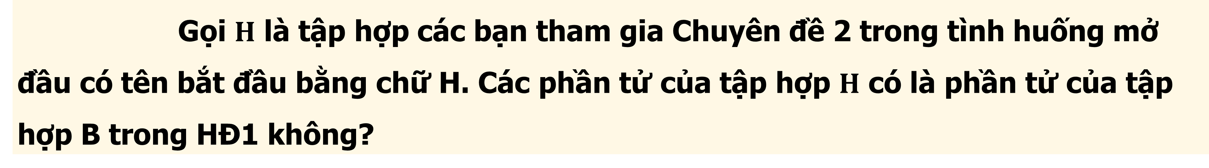
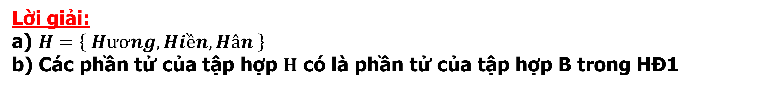
Gọi $H$ là tập hợp các bạn tham gia Chuyên đề 2 trong tình huống mở đầu có tên bắt đầu bằng chữ H. Các phần tử của tập hợp $H$ có là phần tử của tập hợp B trong HĐ1 không?
HĐ 3
Lời giải:
a) $H=\left\{ Hương, Hiền, Hân \right\}$
b) Các phần tử của tập hợp $H$ có là phần tử của tập hợp B trong HĐ1

Slide 10
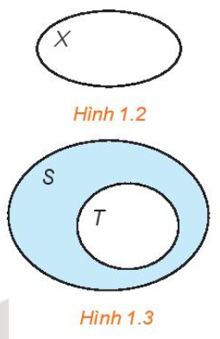
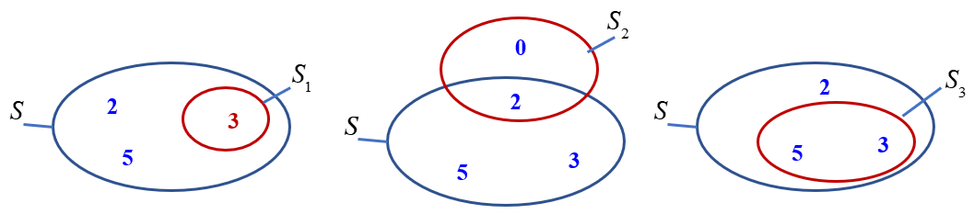
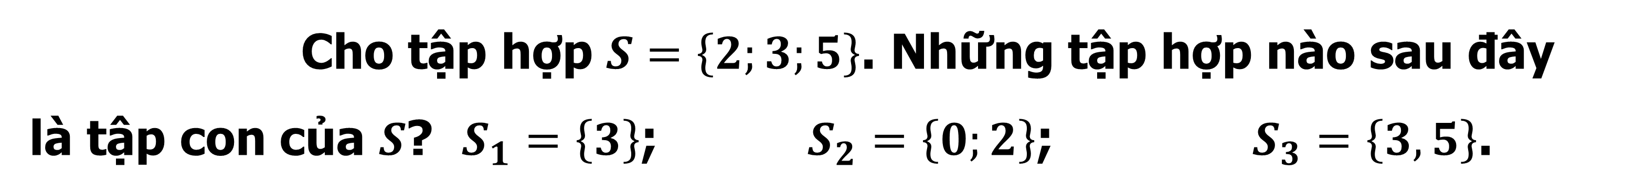
Nhận xét  Từ định nghĩa trên, T là tập con của S nếu mệnh đề sau đúng: ∀x, x∈T⇒ x∈S
⬥ Quy ước tập rỗng là tập con của mọi tập hợp.
Người ta thường minh họa một tập hợp bằng một hình phẳng được bao quanh bởi đường kín, gọi là biểu đồ Ven (H.1.2)
Minh họa T là một tập con của S như Hình 1.3
Cho tập hợp $S=\left\{2;3;5\right\}$. Những tập hợp nào sau đây
là tập con của $S$? $S_{1}=\left\{3\right\}$; $S_{2}=\left\{0;2\right\}$; $S_{3}=\left\{3,5\right\}$.
Ví dụ 2.
Các tập hợp $S_{1}=\left\{3\right\}$, $S_{3}=\left\{3,5\right\}$ là những tập con của $S (Hình 1.4)$
Hình 1.4

Slide 11
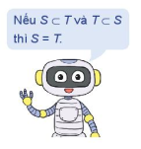
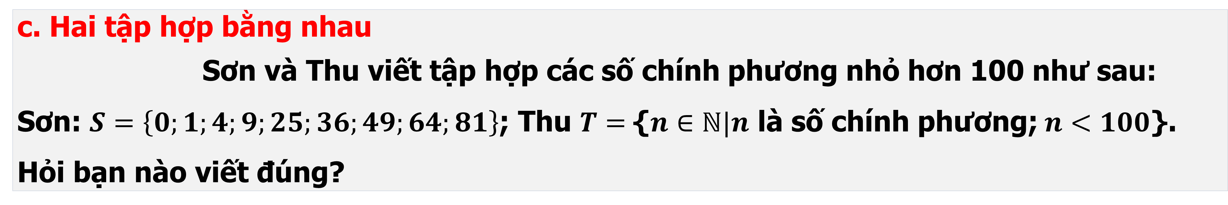
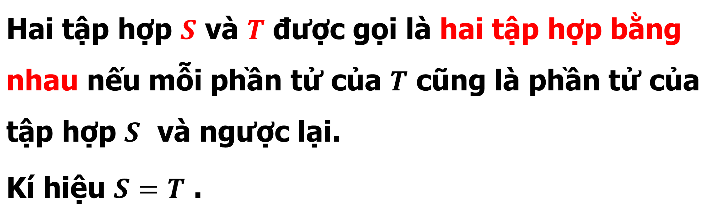
c. Hai tập hợp bằng nhau
Sơn và Thu viết tập hợp các số chính phương nhỏ hơn 100 như sau:
Sơn: $S=\left\{0;1;4;9;25;36;49;64;81\right\}$; Thu $T=${$n∈ℕ|n$ là số chính phương;$n<100$}.
Hỏi bạn nào viết đúng?
HĐ 4
Lời giải:
Cả hai bạn cùng viết đúng
Hai tập hợp $S$ và $T$ được gọi là hai tập hợp bằng nhau nếu mỗi phần tử của $T$ cũng là phần tử của tập hợp $S$ và ngược lại. Kí hiệu $S=T$ .

Slide 12
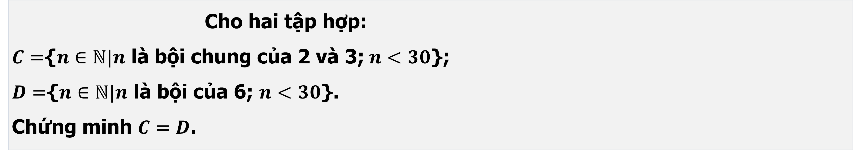
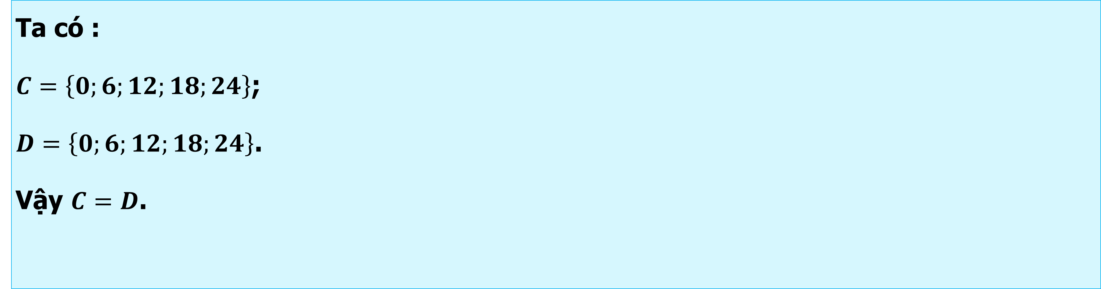
Cho hai tập hợp:
$C=${$n∈ℕ|n$ là bội chung của 2 và 3;$n<30$};
$D=${$n∈ℕ|n$ là bội của 6; $n<30$}.
Chứng minh $C=D$.
Ví dụ 3
Giải
Ta có :
$C=\left\{0;6;12;18;24\right\}$;
$D=\left\{0;6;12;18;24\right\}$.
Vậy $C=D$.

Slide 13
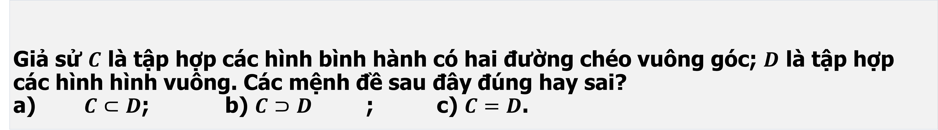
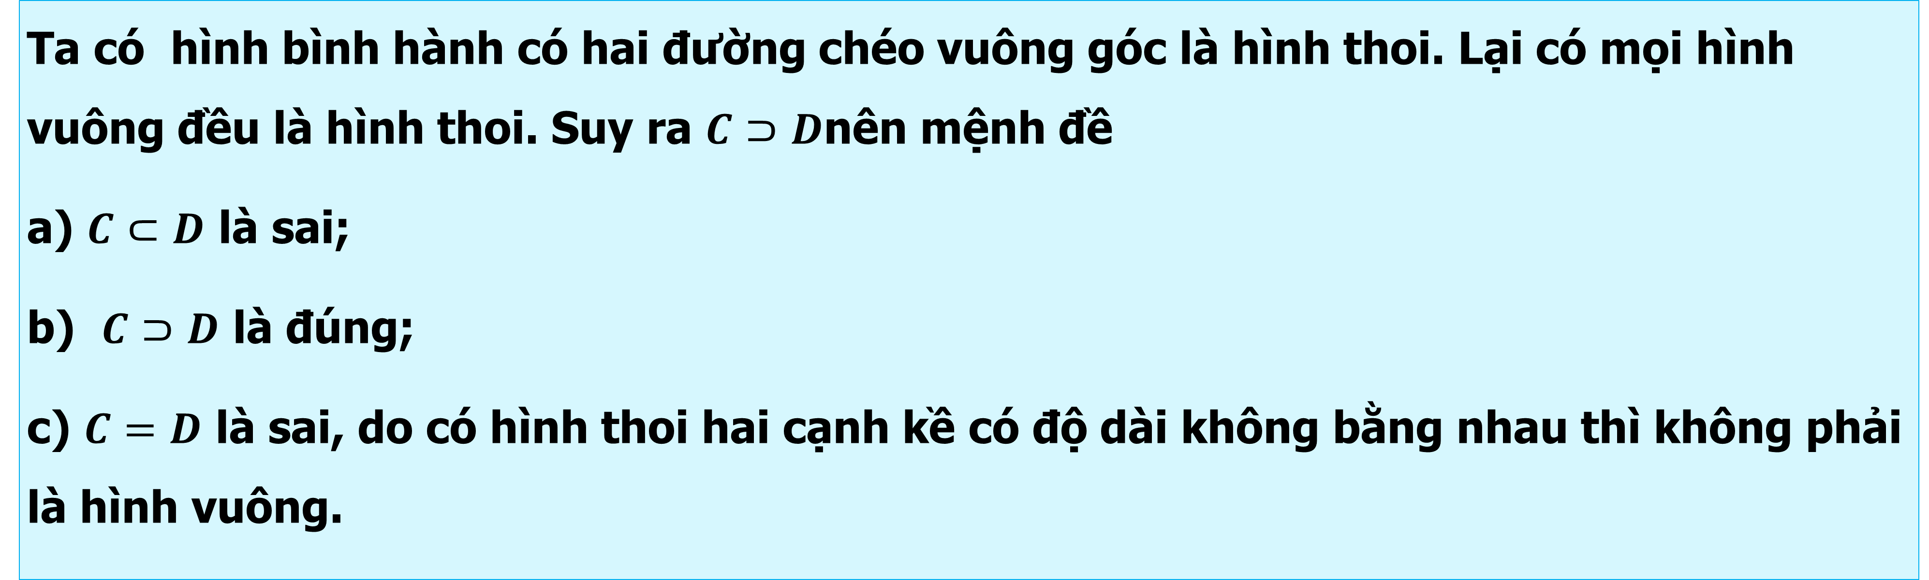
Giả sử $C$ là tập hợp các hình bình hành có hai đường chéo vuông góc; $D$ là tập hợp các hình hình vuông. Các mệnh đề sau đây đúng hay sai?
a) $C⊂D$; b) $C⊃D$ ; c) $C=D$.
Luyện tập 2
Giải
Ta có hình bình hành có hai đường chéo vuông góc là hình thoi. Lại có mọi hình vuông đều là hình thoi. Suy ra $C⊃D$nên mệnh đề
a) $C⊂D$ là sai;
b) $C⊃D$ là đúng;
c) $C=D$ là sai, do có hình thoi hai cạnh kề có độ dài không bằng nhau thì không phải là hình vuông.

Slide 14
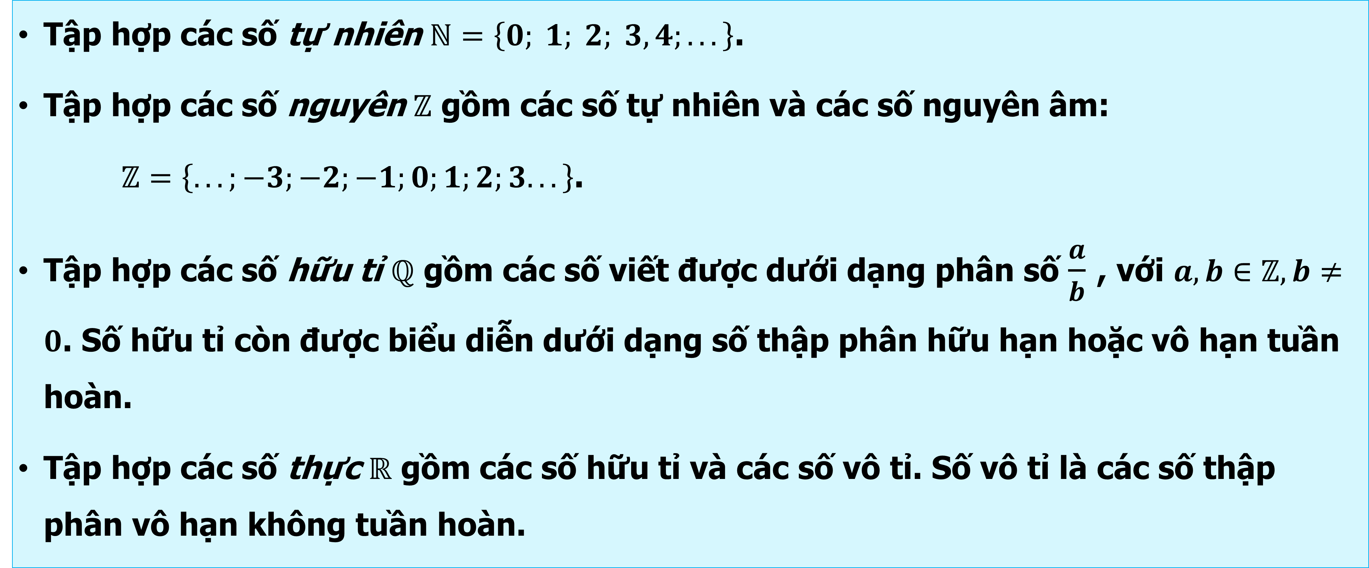
2. CÁC TẬP HỢP SỐ
a. Mối quan hệ giữa các tập hợp số
Tập hợp các số tự nhiên $ℕ=\left\{0; 1; 2; 3,4;...\right\}$.
Tập hợp các số nguyên $ℤ$ gồm các số tự nhiên và các số nguyên âm:
$ℤ=\left\{...;−3;−2;−1;0;1;2;3...\right\}$.
Tập hợp các số hữu tỉ $ℚ$ gồm các số viết được dưới dạng phân số $\frac{a}{b}$ , với $a,b∈ℤ, b≠0$. Số hữu tỉ còn được biểu diễn dưới dạng số thập phân hữu hạn hoặc vô hạn tuần hoàn.
Tập hợp các số thực $ℝ$ gồm các số hữu tỉ và các số vô tỉ. Số vô tỉ là các số thập phân vô hạn không tuần hoàn.

Slide 15
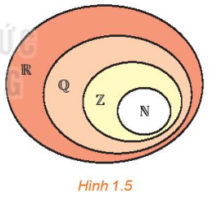
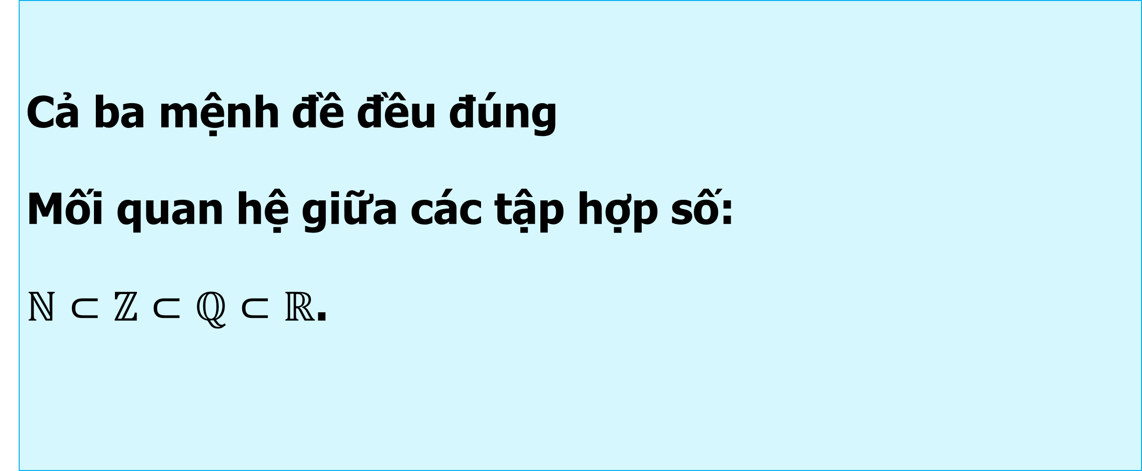
Các mệnh đề sau đúng hay sai?
Mọi số nguyên đều viết được dưới dạng phân số;
b) Tập hợp các số thực chứa tập hợp các số hữu tỉ;
c) Tồn tại một số thực không là số hữu tỉ.
HĐ 5
Giải
Cả ba mệnh đề đều đúng
Mối quan hệ giữa các tập hợp số:
$ℕ⊂ℤ⊂ℚ⊂ℝ$.

Slide 16
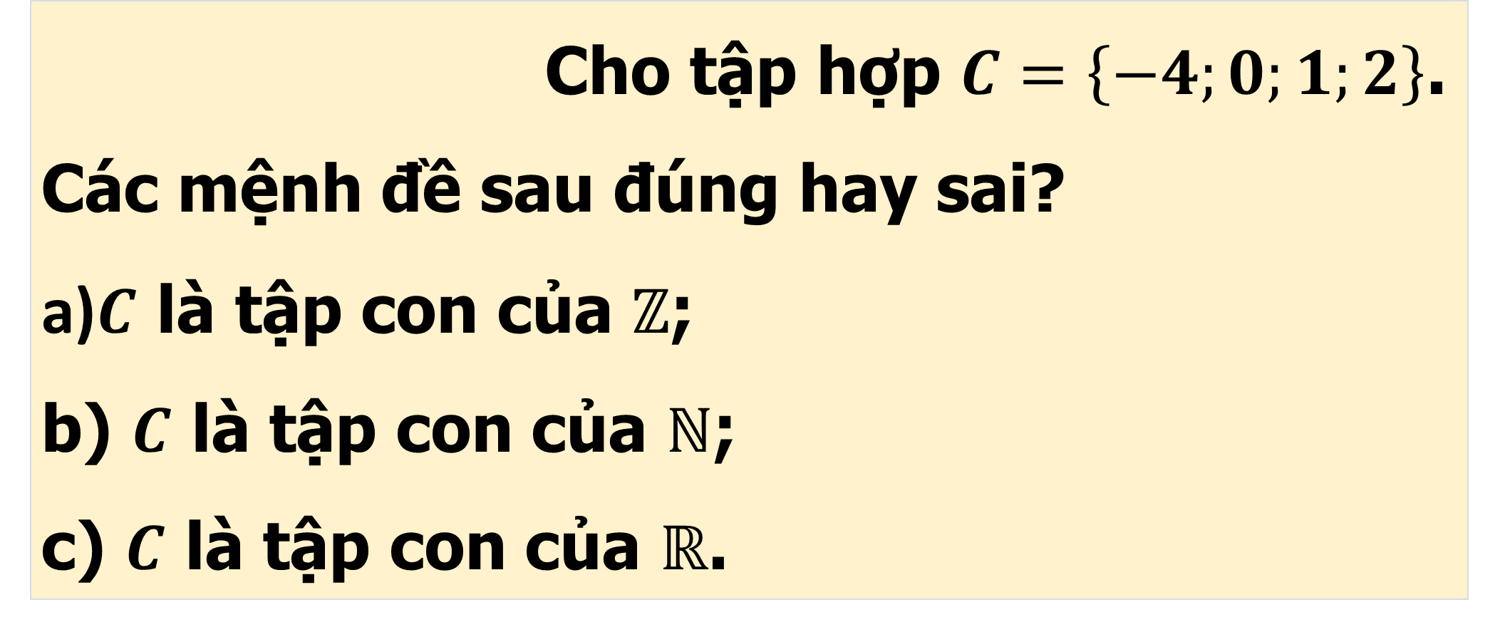
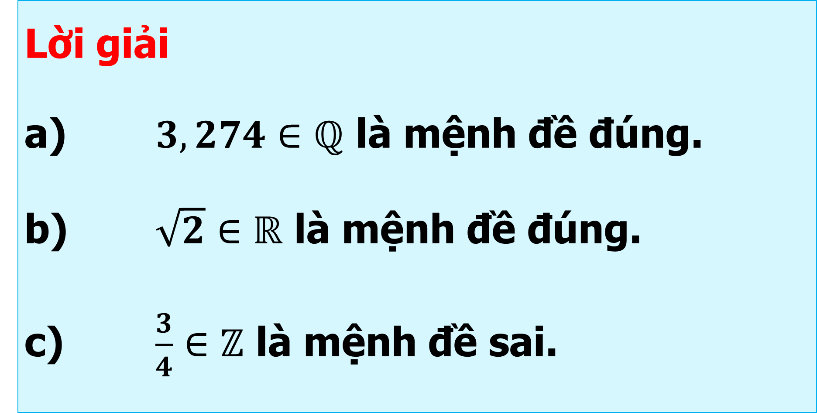
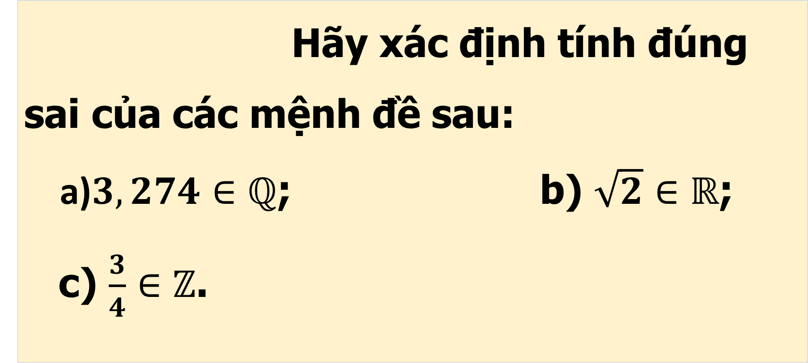
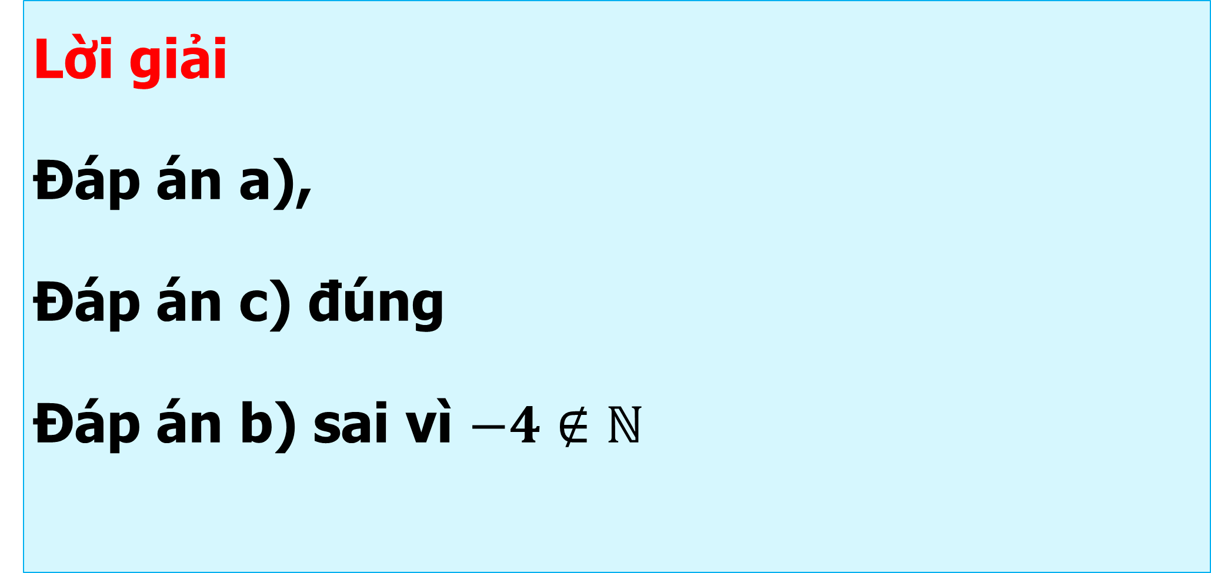
Luyện tập 3
Hãy xác định tính đúng sai của các mệnh đề sau:
a)$3,274∈ℚ$; b) $\sqrt{2}∈ℝ$;
c) $\frac{3}{4}∈ℤ$.
Cho tập hợp $C=\left\{−4;0;1;2\right\}$. Các mệnh đề sau đúng hay sai?
a)$C$ là tập con của $ℤ$;
b) $C$ là tập con của $ℕ$;
c) $C$ là tập con của $ℝ$.
Ví dụ 4
Lời giải
Đáp án a),
Đáp án c) đúng
Đáp án b) sai vì $−4∉ℕ$
Lời giải
a) $3,274∈ℚ$ là mệnh đề đúng.
b) $\sqrt{2}∈ℝ$ là mệnh đề đúng.
c) $\frac{3}{4}∈ℤ$ là mệnh đề sai.

Slide 17
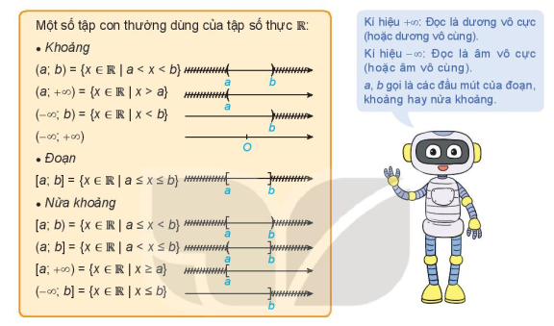
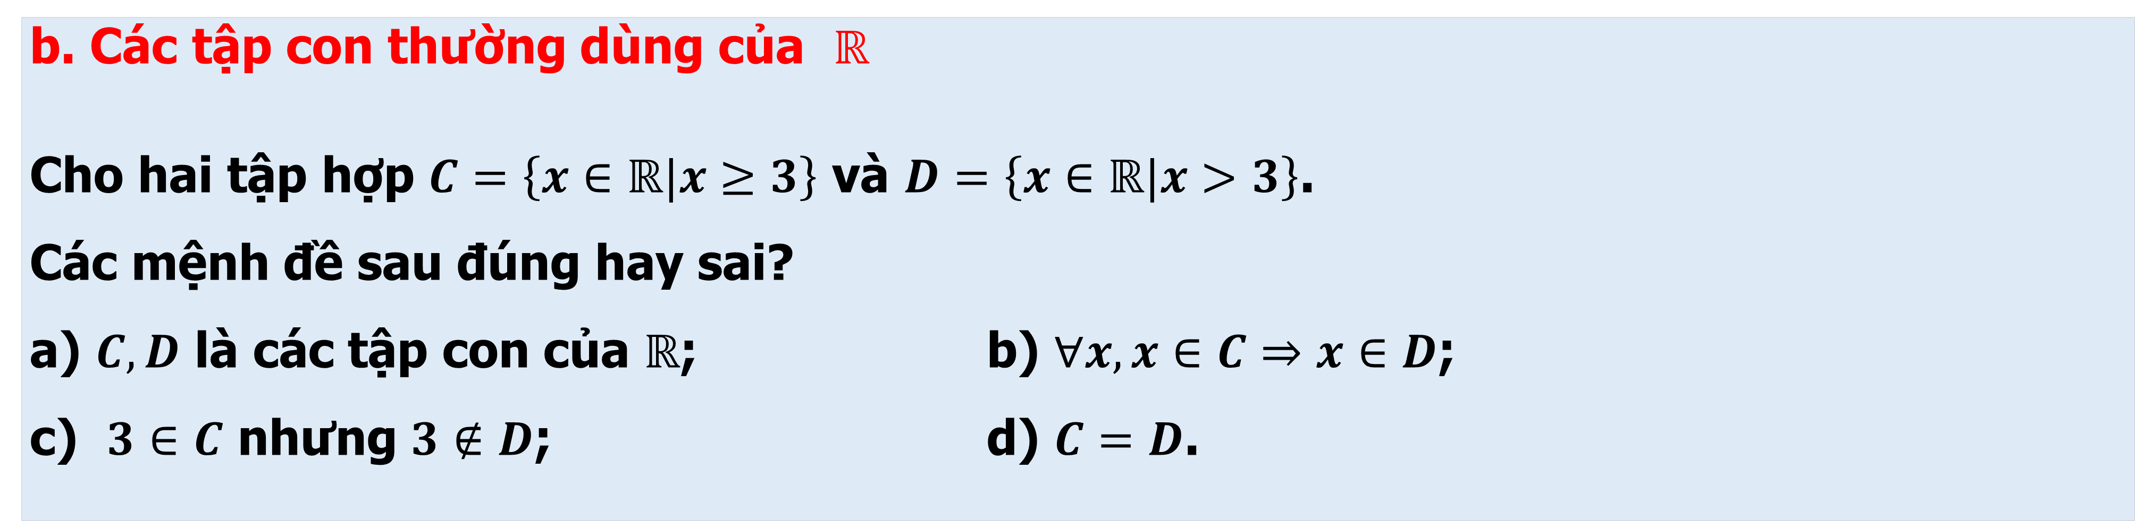
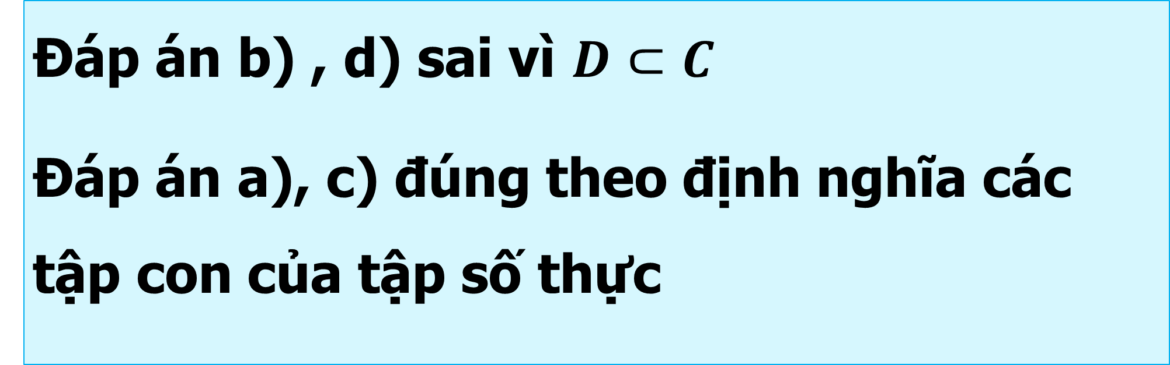
b. Các tập con thường dùng của $ℝ$
Cho hai tập hợp $C=\left\{x∈ℝ|x≥3\right\}$ và $D=\left\{x∈ℝ|x>3\right\}$.
Các mệnh đề sau đúng hay sai?
a) $C,D$ là các tập con của $ℝ$; b) $∀x, x∈C⇒x∈D$;
c) $3∈C$ nhưng $3∉D$; d) $C=D$.
HĐ 6
Giải
Đáp án b) , d) sai vì $D⊂C$
Đáp án a), c) đúng theo định nghĩa các tập con của tập số thực

Slide 18
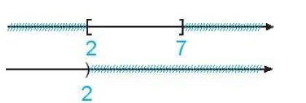
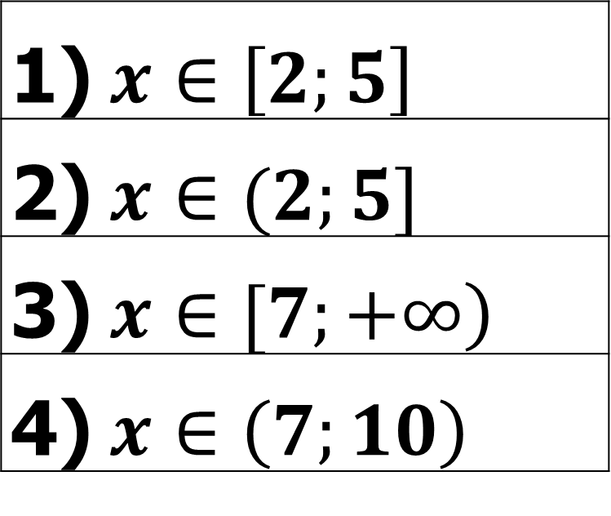

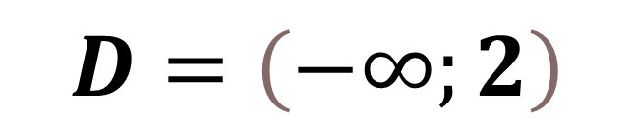
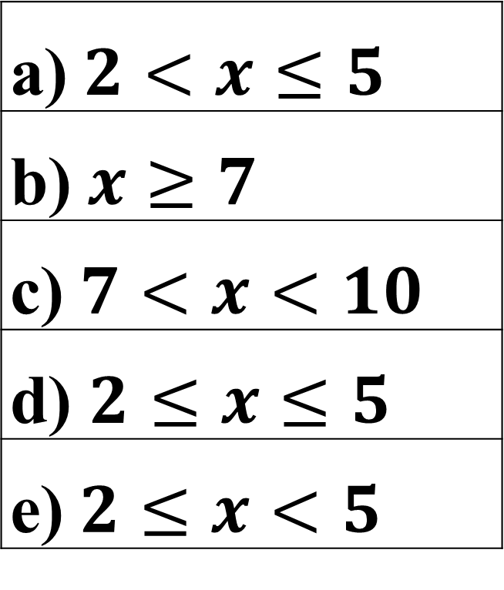
Ví dụ 5
Viết các tập hợp sau dưới dạng các khoảng đoạn, nửa khoảng trong $ℝ$ rồi biểu diễn trên trục số: $C=\left\{x∈ℝ|2≤x≤7\right\}$; $D=\left\{x∈ℝ|x<2\right\}$.
Lời giải:
$$C=\left[2;7\right]$$
$$D=\left(−∞;2\right)$$
1)$x∈\left[2;5\right]$
2)$x∈\left.(2;5]\right.$
3)$x∈\left.[7;+∞\right)$
4)$x∈\left(7;10\right)$
a)$2<x≤5$
b)$x≥7$
c)$7<x<10$
d) $2≤x≤5$
e)$2≤x<5$
Luyện tập 4
Hãy ghép mỗi dòng ở cột bên trái
với một dòng thích hợp ở cột bên phải.

Slide 19
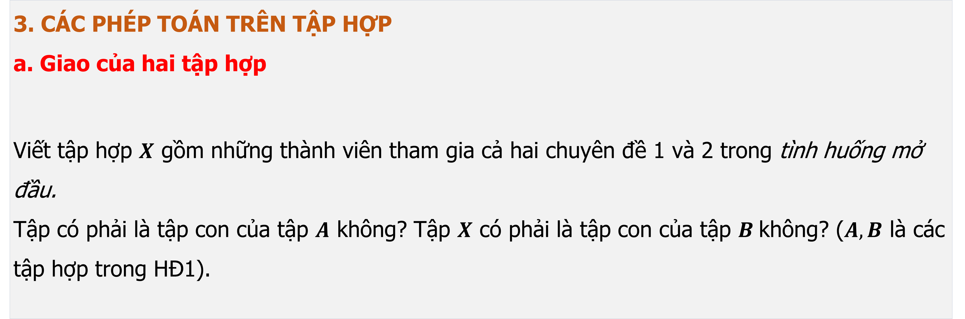
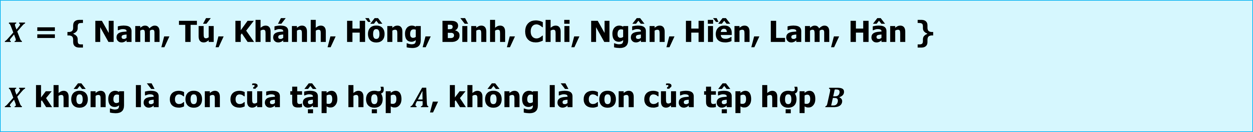
3. CÁC PHÉP TOÁN TRÊN TẬP HỢP
a. Giao của hai tập hợp
Viết tập hợp $X$ gồm những thành viên tham gia cả hai chuyên đề 1 và 2 trong tình huống mở đầu.
Tập có phải là tập con của tập $A$ không? Tập $X$ có phải là tập con của tập $B$không? ($A,B$ là các tập hợp trong HĐ1).
HĐ 7
Giải
$X$ = { Nam, Tú, Khánh, Hồng, Bình, Chi, Ngân, Hiền, Lam, Hân }
$X$ không là con của tập hợp $A$, không là con của tập hợp $B$

Slide 20
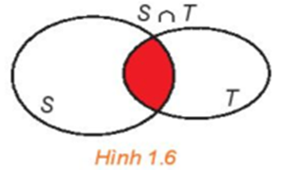
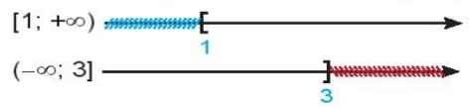
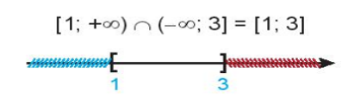
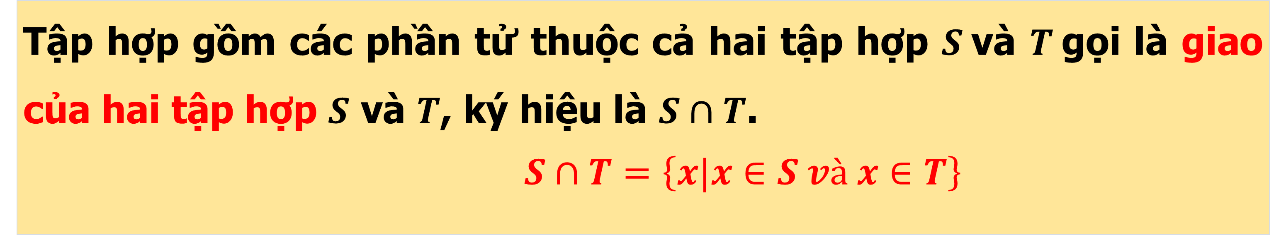
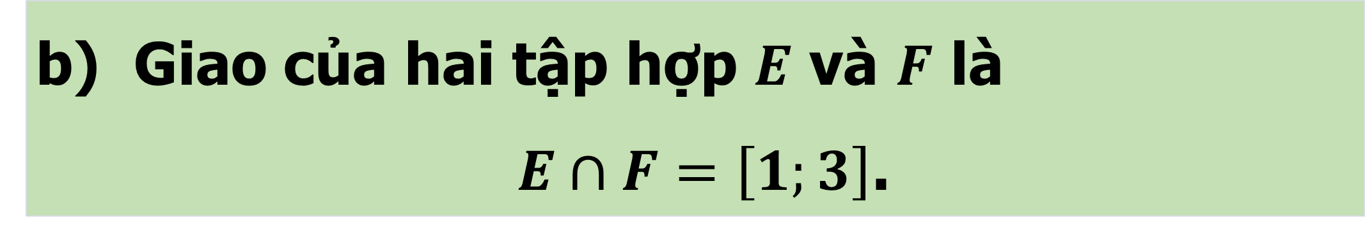

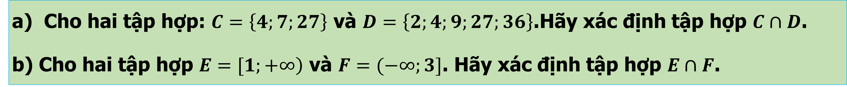
Tập hợp gồm các phần tử thuộc cả hai tập hợp $S$và $T$gọi là giao của hai tập hợp $S$ và $T$, ký hiệu là $S∩T$.
$S∩T=\left\{x|x∈S và x∈T\right\}$
Ví dụ 6
Cho hai tập hợp: $C=\left\{4;7;27\right\}$ và $D=\left\{2;4;9;27;36\right\}$.Hãy xác định tập hợp $C∩D$.
b) Cho hai tập hợp $E=[\left.1;+∞\right)$ và $F=(\left.−∞;3]\right.$. Hãy xác định tập hợp $E∩F$.
Giải
Biểu diễn sơ đồ ven
Giao của hai tập hợp $C$ và $D$ là
$C∩D=\left\{4;27\right\}$.
b) Giao của hai tập hợp $E$ và $F$ là
$E∩F=\left[1;3\right]$.

Slide 21
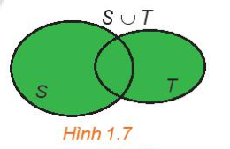
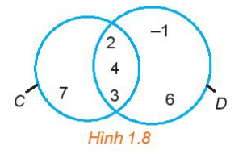
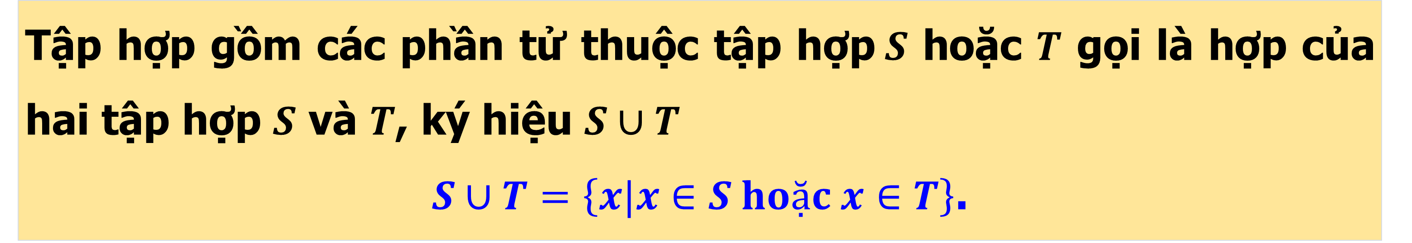
Luyện tập
Luyện tập 5: Cho các tập hợp $C=\left[1;5\right]$, $D=\left[−2;3\right]$. Hãy xác định tập hợp $C∩D$.
b. Hợp của hai tập hợp
HĐ 8. Trở lại tình huống mở đầu, hãy xác định tập hợp các thành viên tham gia Chuyên đề 1 hoặc Chuyên đề 2
Tập hợp gồm các phần tử thuộc tập hợp$S$ hoặc $T$ gọi là hợp của hai tập hợp $S$ và $T$, ký hiệu $S∪T$
$S∪T=\left\{x|x∈S hoặc x∈T\right\}$.
Ví dụ 7
Cho hai tập hợp $C=\left\{2;3;4;7\right\},$ $D=\left\{−1;2;3;4;6\right\}$. Hãy xác định tập hợp $C∪D$.
Giải
Hợp của hai tập hợp $C$ và $D$ là:$C∪D=\left\{−1;2;3;4;6;7\right\}$.

Slide 22
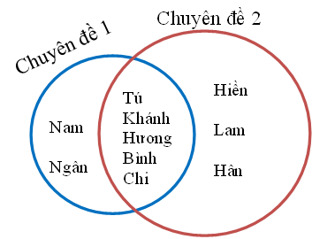


Ví dụ 8
Trở lại tình huống ban đầu. Gọi A là tập hợp các thành viên tham gia chuyên đề 1, B là tập hợp các thành viên tham gia chuyên đề 2
Ta có: $A∪B=\left\{Nam, Hương, Chi, Tú, Bình, Ngân, Khánh, Hân, Hiền, Lam\right\}$
Tập $A∪B$ có $10$ phần tử, tức là có $10$ thành viên tham gia một hoặc hai chuyên đề.
Số thành viên vắng mặt trong cả hai chuyên đề là:
$12−2=10$ (thành viên)
Luyện tập 6
Hãy biểu diễn tập $A∪B$ bằng biểu đồ Ven, với $A,B$ cho trong HĐ1.

Slide 23





c. Hiệu của hai tập hợp
HĐ 9: Trở lại tình huống mở đầu, hãy xác định tập hợp các thành viên chỉ tham gia Chuyên đề 1 mà không tham gia Chuyên đề 2.
Hiệu của hai tập hợp $S$ và $T$ là một hợp gồm các phần tử thuộc thuộc $S$ mà không thuộc tập hợp $T$.
Kí hiệu là: $S\backslash T=\left\{x|x∈S và x∉T\right\}$.
Nếu $T$là tập con của tập hợp $S$, thì $S\backslash T$ còn được gọi là Phần bù của $T$ trong $S$.
Ký hiệu là : $C_{s}T$
Chú ý: $C_{s}S=∅$.

Slide 24



Ví dụ 9
Cho các tập hợp $D=\{−2; 3; 5; 6\}, E=\{x|x là số nguyên tố nhỏ hơn 10\},$
$$X=\{x|x là số nguyên dương nhỏ hơn 10\}$$
Tìm $D\backslash E$, $E\backslash D$.
$E$có là tập con của $X$ không? Hãy tìm phần bù của $E$ trong $X$ (nếu có).
Giải
a. Ta có: $D= \{−2; 3; 5; 6\}, E= \{ 2; 3; 5; 7\}$
Do đó: $D\backslash E= \{−2; 6\}, E\backslash D = \{2;7\}$
b. Ta có : $X= \{1; 2; 3; 4; 5; 6; 7; 8; 9\}$nên $E$ là tập con của $X$
Vậy phần bù của $E$ trong $X$ là $C_{X}E=X\backslash E = \{1; 4; 6; 8; 9\}$

Slide 25




Tìm phần bù của các tập hợp sau trong $ℝ$ của tập hợp
$A=\left(−∞;−2\right)$ và $B=[5;+∞)$
Luyện tập 7.
Vận dụng.
Lớp 10A có $24$ bạn tham gia thi đấu bóng đá và cầu lông, trong đó có $16$ bạn tham gia thi đấu bóng đá và $11$ bạn tham gia thi đấu cầu lông. Giả sử các trận bóng đá và các trận cầu lông không tổ chức đồng thời. Hỏi có bao nhiêu bạn lớp 10A tham gia thi đấu cả bóng đá và cả cầu lông?
Gợi ý: Gọi $x$ là số bạn tham gia thi đấu cả bóng đá và cả cầu lông
$$24=16+11−x$$
$$⇔x=16+11−24⇔x=3$$
Mặt khác:$n\left(A∪B\right)=n\left(A\right)+n\left(B\right)−n\left(A∩B\right)$

Slide 26


Luyện tập
1.8 . Gọi $X$ là tập hợp các quốc gia tiếp giáp với Việt Nam.
Hãy liệt kê các phần tử của tập hợp $X$ và biểu diễn tập hợp X bằng biểu đồ Ven?
Giải
$$X=\{Trung Quốc, Lào, Campuchia\}$$

Slide 27


1.9 Ký hiệu E là tập hợp các quốc gia tại khu vực Đông Nam Á
Giải
Nêu ít nhất hai phần tử thuộc tập hợp $E$.
Nêu ít nhất hai phần tử không thuộc tập hợp $E$.
Liệt kê các phần tử thuộc tập hợp $E$. Tập hợp $E$có bao nhiêu phần tử?
Hai quốc gia thuộc khu vực Đông Nam Á : Lào, Thái Lan.
Hai quốc gia không thuộc khu vưc Đông Nam Á : Trung Quốc, Ấn Độ.
$E=${Việt Nam, Lào, Campuchia, Thái lan, Indonesia, Singapore, Đông Timor, Philipin, Myanma, Brunei và Myanma}
Số phần tử tập hợp $E$ là : $n\left(E\right)=11$.

Slide 28


Luyện tập
1.10 Hãy viết tập hợp sau bằng cách nêu tính chất đặc trưng cho các phần tử cuả tập hơp: $A=\left\{0;4;8;12;16\right\}$.
Giải
Tập hợp $A=\left\{4n|n∈ℕ,0≤n≤4\right\}$.
1.11 Trong các tập hợp sau, tập nào là tập hợp rỗng?
$A=\left\{x∈ℝ|x^{2}−6=0\right\}$; $B=\left\{x∈ℤ|x^{2}−6=0\right\}$.
Ta có : $x^{2}−6=0⇔\left[\begin{aligned}&x=\sqrt{6} \\ &x=−\sqrt{6}\end{aligned}\right.$
Hai giá trị này không thuộc tập $ℤ$ nên $B=∅$

Slide 29


1.12 Cho $X=\{a; b\}$. Các cách viết sau đúng hay sai? Giải thích kết luận đưa ra.
Giải
$a⊂X$
$\left\{a\right\}⊂X$
$∅∈X$
Sai. Vì $a$ là ký hiệu phần tử. Viết đúng phải là : $a∈X$
Đúng.
Sai. Vì $∅$ là một tập hợp không phải là phần tử của $X$.
Viết đúng phải là: $∅⊂X$.

Slide 30


1.13 Cho $A=\left\{2;5\right\}$, $B=\left\{5;x\right\}$, $C=\left\{2;y\right\}$. Tìm $x$ và $y$ để $A=B=C$.
Giải
Các tập hợp bằng nhau nếu các phần tử của tập này cũng là phần tử của tập kia.
Vậy để cho $A=B=C$ thì $x=2,y=5$.
1.14 Cho $A=\left\{x∈ℤ|x<4\right\};B=\left\{x∈ℤ|\left(5x−3x^{2}\right)\left(x^{2}+2x−3\right)=0\right\}$.
a) Liệt kê các phần tử của hai tập hợp $A$ và $B$.
b) Hãy xác định các tập hợp $A∩B, A∪B$ và $A\backslash B$.
a) Ta có: $A=\left\{...;−4;−3;−2;−1;0;1;2;3\right\}$
Ta có $5x−3x^{2}=0⇔\left[\begin{aligned}&x=0∈ℤ \\ &x=\frac{5}{3}∉ℤ\end{aligned}\right.$ .
$x^{2}+2x−3=0⇔\left[\begin{aligned}&x=1∈ℤ \\ &x=−3∈ℤ\end{aligned}\right.$ nên $B=\left\{−3;0;1\right\}$.
b) Ta có : $B⊂A$ nên $A∩B=B$; $A∪B=A$ ;
$A\backslash B=\left\{.....;−4;−2;−1;2;3\right\}$

Slide 31






1.15 Xác định các tập hợp sau và biểu diễn chúng trên trục số.
Giải
a) $\left.(−4;1]\right.∩[\left.0;3\right)$
b) $(\left.0;2\right.]∪(\left.−3;1]\right.$
c) $\left(−2;1\right)∩\left.(−∞;1]\right.$
d) $ℝ\backslash (\left.−∞;3]\right.$
a) $\left.(−4;1]\right.∩[\left.0;3\right)=\left[0;1\right]$
b) $(\left.0;2\right.]∪(\left.−3;1]\right.=\left.(−3;2]\right.$
c) $\left(−2;1\right)∩\left.(−∞;1]\right.=\left(−2;1\right)$
d) $ℝ\backslash (\left.−∞;3]\right.=\left(3;+∞\right)$

Slide 32


1.16 Để phục vụ cho một hội nghị quốc tế, ban tổ chức huy động 35 người phiên dịch tiếng Anh, 30 người phiên dịch tiếng Pháp; trong đó có 16 người phiên dịch cả hai thứ tiếng Anh và tiếng Pháp. Hãy trả lời các câu hỏi sau:
a) Ban tổ chức đã huy động bao nhiêu người phiên dịch cho hội nghị đó?
b) Có bao nhiêu người chỉ phiên dịch được tiếng Anh?
c) Có bao nhiêu người chỉ phiên dịch được tiếng Pháp?
Giải
a) Số người phiên dịch ban tổ chức huy động là:$35+30−16=49$ (người)
b) Số người chỉ phiên dịch được tiếng anh là: $35−16=19$ (người)
c) Số người chỉ phiên dịch được tiếng Pháp là: $30−16=14$ (người)

Slide 33

1.15 Trong một cuộc phỏng vấn 56 người về những việc họ thường làm vào ngày nghỉ cuối tuần, có 24 người thích tập thể thao, 15 người thích đi câu cá và 20 người không thích cả hai hoạt động trên.
a) Có bao nhiêu người thích chơi thể thao hoặc thích câu cá?
b) Có bao nhiêu người thích cả câu cá và chơi thể thao?
c) Có bao nhiêu người chỉ thích câu cá, không thích chơi thể thao?
Giải
a) Số người thích chơi thể thao hoặc thích câu cá là : $56−20=36$ người.
b) Số người thích cả câu cá và chơi thể thao là: $39−36=3$ người.
c) Số người chỉ thích câu cá, không thích chơi thể thao là : $15−3=12$ người.

Slide 34







BÀI TẬP BỔ SUNG
CÂU 1
Trong các tập hợp sau, tập hợp nào là tập rỗng?
A
$M=\left\{x∈\left.ℤ\right|x^{2}=0\right\}$.
B
$M=\left\{x∈\left.ℚ\right|3x+2=0\right\}$.
C
$M=\left\{x∈\left.ℝ\right|x^{2}−6x+9=0\right\}$.
D
$M=\left\{x∈\left.ℕ\right|2x−1=0\right\}$.
D
Bài giải
A. Sai vì $x=0∈ℤ$.
B. Sai vì $x=−\frac{2}{3}∈ℚ$.
C. Sai vì $x=3∈ℝ$.
D. Đúng vì $x=\frac{1}{2}∉ℕ$.

Slide 35




BÀI TẬP BỔ SUNG
CÂU 2
Cho tập hợp $A=\left\{1;2;3\right\}$. Tập hợp nào sau đây không phải là tập con của tập $A$?
A
$\left\{1;2;3\right\}$.
B
$\left\{12;3\right\}$.
$∅$.
$A$.
B
C
D
Bài giải
vì $12∉A⇒\left\{12;3\right\}$ không phải tập con của tập $A$

Slide 36




BÀI TẬP BỔ SUNG
CÂU 3
Cho tập hợp$A=\left\{x∈ℝ\left|\left(x^{2}–1\right)\left(x^{2}+2\right)=0\right.\right\}$. Các phần tử của tập $A$ là
A
$A=\{1\}$.
B
$A=\left\{–1;1\right\}$.
B
C
$A=\{–\sqrt{2};–1;1;\sqrt{2}\}$.
D
$A=\{–1\}$.
Bài giải
$$\left(x^{2}–1\right)\left(x^{2}+2\right)=0⇔\left[\begin{aligned}x^{2}−1=0 \\ x^{2}+2=0\end{aligned}\right.⇔\left[\begin{aligned}x=±1∉ℝ \\ x∈∅\end{aligned}\right.$$

Slide 37




BÀI TẬP BỔ SUNG
CÂU 4
Cho $A=\left\{1;2;3;5;7\right\}$ và $B=\left\{2;4;5;6;8\right\}$. Tìm tập hợp $A∩B$
A
$\left\{2\right\}$.
B
$\left\{5\right\}$.
C
$\left\{2;5\right\}$.
D
$\left\{1;2;3;4;5;6;7;8\right\}$.
C
Bài giải
$$A∩B=\left\{2;5\right\}$$

Slide 38




BÀI TẬP BỔ SUNG
CÂU 5
Cho tập hợp $C=\left\{x∈ℝ\left|−3<x<0\right.\right\}$. Tập hợp C được viết dưới dạng nào?
A
$C=\left[−3;0\right]$.
B
$C=\left.[−3;0\right)$.
C
$C=\left.(−3;0]\right.$.
D
$C=\left(−3;0\right)$.
D
Bài giải
$$\left(a;b\right)=\left\{x∈ℝ\left|a<x<b\right.\right\}⇒\left(−3;0\right)=\left\{x∈ℝ\left|−3<x<0\right.\right\}$$

Slide 39




BÀI TẬP BỔ SUNG
CÂU 6
Cho$A=\left\{0;1;2;3;4\right\},B=\left\{2;3;4;5;6\right\}.$ Tập hợp $B\backslash A$ bằng
A
$$\left\{5;6\right\}.$$
$\left\{0;1\right\}$.
$\left\{2;3;4\right\}$.
$\left\{5\right\}$.
A
B
C
D
Bài giải
Ta có: $B\backslash A=\left\{5;6\right\}$

Slide 40




BÀI TẬP BỔ SUNG
CÂU 7
Cho ba tập hợp $M=\left\{n∈\left.N\right|n⋮5\right\}$, $P=\left\{n∈\left.N\right|n⋮10\right\}$,
$Q=\left\{x∈\left.R\right|x^{2}+3x+5=0\right\}$. Hãy chọn khẳng định đúng?
A
$$M⊂Q⊂P\text{.}$$
B
$M⊂P⊂Q$.
C
$Q⊂P⊂M$.
D
$Q⊂M⊂P$.
C
Bài giải
Phương trình $x^{2}+3x+5=0$ vô nghiệm nên $Q=∅$là con của mọi tập hợp, các số tự nhiên chia hết cho 10 thì cũng chia hết cho 5 nên $Q⊂P⊂M$.

Slide 41



BÀI TẬP BỔ SUNG
CÂU 8
Tính số các tập con có 2 phần tử của $M=\left\{1;2;3;4;5;6\right\}$.
A
$$22\text{.}$$
B
$15$.
C
16.
D
$18$.
B
Bài giải
Các tập con có 2 phần tử là: $\left\{1;2\right\},\left\{1;3\right\},\left\{1;4\right\},\left\{1;5\right\},\left\{1;6\right\},\left\{2;3\right\},\left\{2;4\right\},\left\{2;5\right\}\left\{2;6\right\},\left\{3;4\right\},\left\{3;5\right\},\left\{3;6\right\},\left\{4;5\right\},\left\{4;6\right\},\left\{5;6\right\}$

Slide 42




BÀI TẬP BỔ SUNG
CÂU 9
Khẳng định nào dưới đây sai ?
A
$\left.[−3;1\right)∪\left(−3;3\right)=\left.[−3;3\right)$.
B
$\left.[−3;1\right)∪\left(−5;3\right)=[\left.−3;3\right)$.
B
C
$\left.[−3;1\right)∪\left(−2;3\right)=\left.[−3;3\right)$.
D
$\left.[−3;1\right)∪\left(−4;3\right)=\left(−4;3\right)$.
Bài giải
$$\left.[−3;1\right)∪\left(−5;3\right)=\left(−5;3\right) \text{suy} \text{ra} \text{B} \text{sai}\text{.}$$

Slide 43




BÀI TẬP BỔ SUNG
CÂU 10
Cho $A=\left\{x∈R:x+2≥0\right\}$, $B=\left\{x∈R:5−x≥0\right\}$. Khi đó $A∩B$ là
A
$$\left(−2;+∞\right)\text{.}$$
B
$\left[−2;5\right]$.
C
$\left[−2;6\right]$.
D
$\left[−5;2\right]$.
B
Bài giải
$A=\left\{x∈R:x+2≥0\right\}⇒A=\left.[−2;+∞\right)$; $B=\left\{x∈R:5−x≥0\right\}⇒B=\left.(−∞;5]\right.$
$$A∩B=\left.[−2;+∞\right)∩(\left.−∞;5]\right.=\left[−2;5\right]$$

Slide 44


BÀI TẬP VẬN DỤNG
CÂU 1
Cho $A=\left[0;3\right]; B=\left(1;5\right); C=\left(−1;2\right)$. Xác định các tập hợp sau:
a) $A∩B∩C$ b) $A∪B∪C$ c) $\left(A∪C\right)\backslash B$
d) $C_{B∪A}A∩B$ e) $\left(A∩B\right)∪\left(A∩C\right)$ f) $C_{ℝ}(A∩B)$
Bài giải
a) Ta có $A∩B=\left[0;3\right]∩\left(1;5\right)=\left.1;3\right.⇒A∩B∩C=\left.1;3\right.∩\left(−1;2\right)=\left(1;2\right)$
b) Ta có $A∪B=\left[0;3\right]∪\left(1;5\right)=\left.0;5\right)⇒A∪B∪C=\left.0;5\right)∪\left(−1;2\right)=\left.−1;5\right)$
c) Ta có $A∪C=\left.−1;3\right.⇒\left(A∪C\right)\backslash B=\left.−1;3\right.\backslash \left(1;5\right)=\left.−1;1\right.$
d) Ta có $B∪A=\left.0;5\right)$; $A∩B=\left.1;3\right.⇒C_{B∪A}A∩B=\left(B∪A\right)\backslash \left(A∩B\right)=\left.0;5\right)\backslash \left.1;3\right.=\left[0;1\right]$
e) Ta có $A∩B=\left.1;3\right.$; $A∩C=\left[0;3\right]∩\left(−1;2\right)=\left.0;2\right)$
$$⇒\left(A∩B\right)∪\left(A∩C\right)=\left.1;3\right.∪\left.0;2\right)=\left[0;3\right]$$
f) Ta có $C_{ℝ}A∩B=ℝ\backslash \left(A∩B\right)=\left(−∞;+∞\right)\backslash \left.1;3\right.=\left.−∞;1\right.∪\left(3;+∞\right)$

Slide 45



BÀI TẬP VẬN DỤNG
CÂU 2
Cho hai tập hợp $A=\left[m;m+2)\right.$ và $B=\left(5;6\right)$, $∀m∈ℝ$
a) Tìm $m$ để $A⊂B$; b) Tìm $m$để $B⊂A$; c) Tìm $m$ để $A∩B=∅$.
Bài giải
$$⇔\left\{\begin{aligned}&m≤5 \\ &m≥4\end{aligned}\right.$$
$$⇔4≤m≤5$$
Để $A⊂B⇔5<m<m+2<6$
$$⇔\left\{\begin{aligned}&m>5 \\ &m+2<6\end{aligned}\right.$$
$$⇔\left\{\begin{aligned}&m>5 \\ &m<4\end{aligned}\right.⇒m∈∅$$
b) Để $B⊂A⇔m≤5<6≤m+2$
$$⇔\left\{\begin{aligned}&m≤5 \\ &m+2≥6\end{aligned}\right.$$
c) Để $A∩B=∅⇔\left[\begin{aligned}&m+2≤5 \\ &m≥6\end{aligned}\right.$
$$⇔\left[\begin{aligned}&m≤3 \\ &m≥6\end{aligned}\right.$$

Slide 46


BÀI TẬP VẬN DỤNG
CÂU 3
Cho số thực $a<0$ và hai tập hợp $A=\left(−∞;9a\right)$, $B=\left(\frac{4}{a};+∞\right)$.
Tìm $a$ để $A∩B≠∅$.
Bài giải
Ta có: $\left(−∞;9a\right)∩\left(\frac{4}{a};+∞\right)≠∅\left(a<0\right)⇔\frac{4}{a}<9a$
$$⇔\frac{4}{a}−9a<0$$
$$⇔\frac{4−9a^{2}}{a}<0$$
$$⇔\left\{\begin{aligned}&4−9a²>0 \\ &a<0\end{aligned}\right.$$
$⇔−\frac{2}{3}<a<0$.

Slide 47

BÀI TẬP VẬN DỤNG
CÂU 4
Trong số 45 học sinh của lớp 10A có 15 bạn xếp học lực giỏi, 20 bạn xếp hạnh kiểm tốt, trong đó 10
bạn vừa học lực giỏi vừa hạnh kiểm tốt. Hỏi lớp 10A có bao nhiêu bạn chưa được xếp học lực giỏi hoặc hạnh kiểm tốt
Bài giải
Giả sử A= “Học sinh xếp học lực giỏi’’ B= “Học sinh hạnh kiểm tốt ”
$A∪B$ = “Học sinh xếp học lực giỏi hoặc hạnh kiểm tốt”
$A∩B$ = “Học sinh vừa học lực giỏi vừa hạnh kiểm tốt”
Số phần tử của $A∩B$ là: $10$.
Số phần tử của $A∪B$ là: $15+20−10=25$.
Số học sinh có học lực giỏi hoặc hạnh kiểm tốt: $25$
Số học sinh chưa có học lực giỏi hoặc hạnh kiểm tốt: $45–25=20$.

Slide 48



BÀI TẬP VẬN DỤNG
CÂU 5
Mỗi học sinh của lớp $10A$ đều biết chơi cờ tướng hoặc cờ vua, biết rằng có $25$ em biết chơi cờ tướng, $30$ em biết chơi cờ vua, $15$ em biết chơi cả hai. Hỏi lớp $10A$có bao nhiêu em chỉ biết chơi cờ tướng, bao nhiêu em chỉ biết chơi cờ vua? Sĩ số lớp là bao nhiêu?
Bài giải
Ta có biểu đồ VEN như hình bên
Dựa vào biểu đồ VEN ta suy ra
+) Số học sinh chỉ biết chơi cờ tướng là: $25−15=10$.
+) Số học sinh chỉ biết chơi cờ vua là: $30−15=15$.
+) Sĩ số lớp $10A$ là: $10+15+15=40$.

Slide 49



BÀI TẬP VẬN DỤNG
CÂU 6
Lớp 10B có $45$ học sinh, trong đó có $25$ học sinh thích học môn Ngữ văn, $20$ học sinh thích học môn Toán, $18$ học sinh thích học môn Lịch sử, $6$ học sinh không thích môn học nào, $5$ học sinh thích cả ba môn. Hỏi số học sinh chỉ thích một môn trong ba môn trên là bao nhiêu?
Bài giải
Ta có biểu đồ VEN như hình bên
Gọi $a,b,c$ lần lượt là số học sinh chỉ thích các môn Ngữ văn, Lịch sử, Toán
$x$ là số học sinh chỉ thích hai môn Ngữ văn và Toán.
$y$ là số học sinh chỉ thích hai môn Lịch sử và Toán
$z$ là số học sinh chỉ thích hai môn Ngữ văn và Lịch sử.
Số học sinh thích ít nhất một trong ba môn là $45−6=39$.

Slide 50

BÀI TẬP VẬN DỤNG
CÂU 6
Lớp 10B có $45$ học sinh, trong đó có $25$ học sinh thích học môn Ngữ văn, $20$ học sinh thích học môn Toán, $18$ học sinh thích học môn Lịch sử, $6$ học sinh không thích môn học nào, $5$ học sinh thích cả ba môn. Hỏi số học sinh chỉ thích một môn trong ba môn trên là bao nhiêu?
Bài giải
Dựa vào biểu đồ VEN ta có hệ phương trình sau: $\left\{\begin{aligned}&a+x+z+5=25\left(1\right) \\ &b+y+z+5=18\left(2\right) \\ &c+x+y+5=20\left(3\right) \\ &x+y+z+a+b+c+5=39\left(4\right)\end{aligned}\right.$
Cộng vế theo vế của ba phương trình $\left(1\right);\left(2\right);\left(3\right)$ lại ta được phương trình:
$2\left(x+y+z\right)+a+b+c=48$.
Kết hợp với phương trình thứ $\left(4\right)$ ta được $a+b+c=20$.
Vậy số học sinh chỉ thích một môn trong ba môn trên là $20$.

